Slide 1

Báo cáo nghiên cứu hệ quản trị CSDL
Oracle NoSQL
Thực hiện: Nhóm 7 – Gv hướng dẫn: Dư Phương Hạnh
Thành viên:
Trần Quang Tuấn
Đoàn Thị Hoài Thu
Nguyễn Đức Thiện
Trần Hữu Tuân

Slide 2

Bố cục
Tổng quan NoSQL
Giới thiệu Oracle NoSQL Database
So sánh hiệu năng Orace DB với MySQL qua thực nghiệm
Kết luận
Đại học Công Nghệ - ĐHQGHN

Slide 3
Tổng quan NoSQL
  Giới thiệu về NoSQL
  NoSQL là một khái niệm chỉ về một lớp cá hệ cơ sở dữ liệu không sử dụng mô hình quan hệ (RDBMS).
  NoSQL có 2 đặc tính quan trọng đó là:
    Phân tán (distributed)
    Không rằng buộc (non-relational)
  Ưu điểm của NoSQL:
    Truy vấn nhanh và dễ dàng
    Làm việc ổn với dữ liệu dạng không cấu trúc
    Thay đổi cấu trúc dữ liệu dễ dàng, nhanh gọn
    Có thể mở rộng, chạy trên nhiều máy một cách dễ dàng
Đại học Công Nghệ - ĐHQGHN

Slide 4
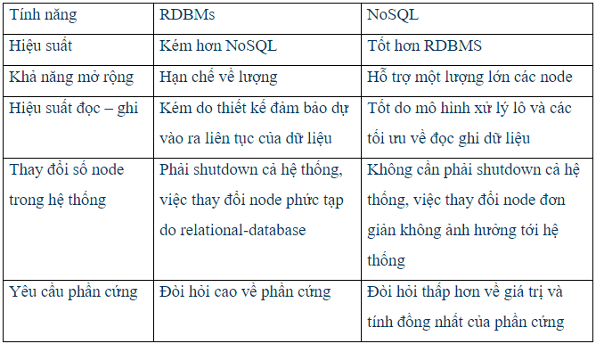
Tổng quan NoSQL
  So sánh với RDBMS
Đại học Công Nghệ - ĐHQGHN

Slide 5
Tổng quan NoSQL
  III. Đặc điểm của NoSQL
High availability
High scalability
Consistency
Modeling Flexibility
NoSQL
Deployment Flexibility
Non-relational
Query Flexibility
High performance
Đại học Công Nghệ - ĐHQGHN

Slide 6
Tổng quan NoSQL
  IV. Các dạng NoSQL cơ bản
Graph-base data-stores
Áp dụng lý thuyết đồ thị trong KHMT để lưu trữ và truy xuất dữ liệu. Các phần tử đơn vị dữ liệu được biểu thị như một nút và liên kết với các thành phần khác nhau bằng cạnh
Ví dụ: Apache Hbase, Apache Cassandra, Hypertable
Key – value data stores
Dữ liệu lưu dưới dạng cặp key – value. Giá trị được truy suất thông qua khóa (key)
Ví dụ: Redis, Dynomite, MemcacheDB
NoSQL
Document- base
Dữ liệu được lưu trữ và tổ chức dưới dạng một tập hợp các document. Các document này linh hoạt, mỗi document có một tập nhiều trường
Ví dụ: Apache CounchDB, MongoDB
Column-base
Dữ liệu lưu dưới dạng bảng. Gần giống với mô hình RDBMS. Tuy nhiên, chúng lưu dữ liệu bởi các cột chứ không phải dòng.
Ví dụ: Apache Hbase, Apache Cassandra, Hypertable
Đại học Công Nghệ - ĐHQGHN

Slide 7
Oracle NoSQL Database
  Giới thiệu về Oracle NoSQL Database
  Orace NoSQL DB là gì?
    Oracle NoSQL là một hệ quản trị cơ sở dữ liệu mã nguồn mở với khả năng lưu trữ lớn, thông lượng có thể mở rộng và hiệu suất tuyệt vời
    Xây dựng dựa trên mô hình cơ sở dữ liệu dạng key-value và mô hình dữ liệu hướng tài liệu document-oriented
    Oracle NoSQL hỗ trợ đa nền tảng: linux,window cho đến OS X.
    Oracle NoSQL hỗ trợ giao dịch với các tính chất Automicity, Isolation và Durability.
    Oracle NoSQL hỗ trợ bảng và cấu trúc kiểu dữ liệu JSON.
    Oracle NoSQL tiến hành mã hóa SSL các phiên và cổng mạng bảo vệ hạn chế cho sự xâm nhập mạng và bảo vệ khỏi những truy cập trái phép
Đại học Công Nghệ - ĐHQGHN

Slide 8
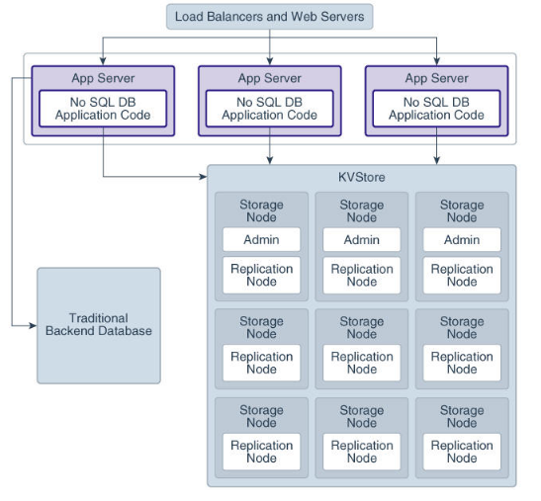
Oracle NoSQL Database
  Giới thiệu về Oracle NoSQL Database
  2. Kiến trúc của Oracle NoSQL
Storage node: Là một bộ nhớ vật lý lưu trữ dữ liệu của Oracle NoSQL database
Replication Node: là một cơ sở dữ liệu độc lập lưu trữ bảng hoặc các cặp khóa/giá trị
KVStore: Là kho dữ liệu Oracle NoSQL DB, KVStore tập hợp các Storage node
Đại học Công Nghệ - ĐHQGHN

Slide 9
Oracle NoSQL Database
  Giới thiệu về Oracle NoSQL Database
  Các thao tác cơ bản
  3.1 Thao tác với table
  3.2 Tạo Index
  3.3 Chèn row vào table
  3.4 Xóa row
  3.5 Đọc dữ liệu trên từng dòng
  3.6 Đọc dữ liệu thông qua indexes
Đại học Công Nghệ - ĐHQGHN

Slide 10
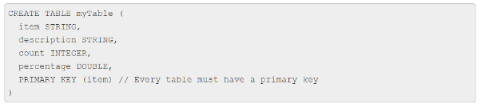
Oracle NoSQL Database
  3.1 Thao tác với Table
  3.1.1 Tạo bảng
    Việc tạo bảng trên Oracle NoSQL được xử lý thông qua các câu lệnh gần giống với SQL
    Khi chạy trên Command Line, ta đưa những câu lệnh trên vào trong dấu nháy đơn và đặt trong hàm executed(“”)
Đại học Công Nghệ - ĐHQGHN

Slide 11
Oracle NoSQL Database
  3.1 Thao tác với Table
  3.1.2 Update bảng
    Thao tác update bảng của Oracle NoSQL khi nó đã được chạy cùng với ứng dụng cũng gần giống với MySQL
Đại học Công Nghệ - ĐHQGHN

Slide 12
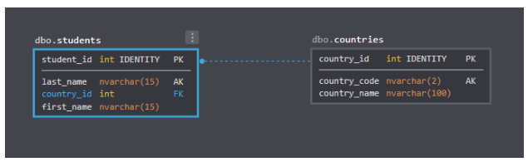
Oracle NoSQL Database
  II. So sánh hiệu năng với DBMS truyền thống (MySQL) thông qua thực nghiệm
  1. Mô hình cơ sở dữ liệu áp dụng trên MySQL và Oracle
Đại học Công Nghệ - ĐHQGHN

Slide 13
Oracle NoSQL Database
  2. Kết quả thực nghiệm
  2.1 INSERT
 | MySQL | Oracle NoSQL
1 record | 0,001s | 0,001s
1.000 record | 0,13s | 0,34s
1.000.000 record | 115s | 178s
100.000.000 record | Khoảng 513p | Khoảng 400p
Đại học Công Nghệ - ĐHQGHN

Slide 14
Oracle NoSQL Database
  2. Kết quả thực nghiệm
  2.2 DELETE
NoSQL Query:
DELETE FROM countries.students WHERE student_id = 1
AND country_id = 19
MySQL Query:
DELETE FROM students WHERE student_id = 10
 | MySQL | Oracle NoSQL
 | 0,0001s | 0,0005
Đại học Công Nghệ - ĐHQGHN

Slide 15
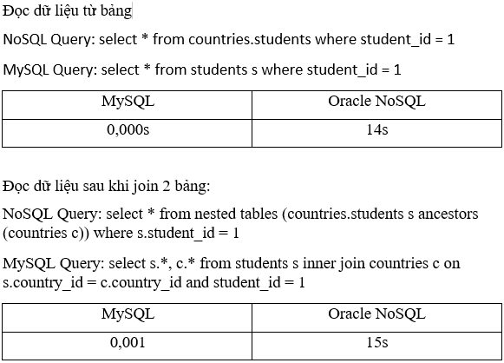
Oracle NoSQL Database
  2.3 SELECT
Đại học Công Nghệ - ĐHQGHN

Slide 16
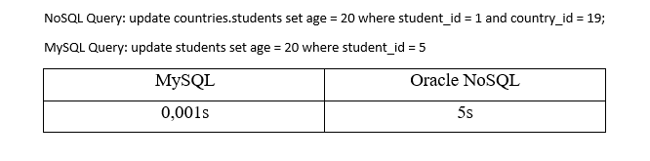
Oracle NoSQL Database
  2. Kết quả thực nghiệm
  2.4 UPDATE
Đại học Công Nghệ - ĐHQGHN

Slide 17
Oracle NoSQL Database
  III. Kết luận
  Oracle NoSQL database là cơ sở dữ liệu sử dụng trên các hệ quản trị lớn có nhiều dữ liệu như hệ thống ngân hàng.
  Nhờ bộ mã nguồn hỗ trợ nhiều ngôn ngữ và bộ tài liệu chi tiết giúp cho việc triển khai vào các ứng dụng thực tế trở nên dễ dàng.
Đại học Công Nghệ - ĐHQGHN

Slide 18
Tài liệu tham khảo
Getting Started with NoSQL Database Table Java Driver https://docs.oracle.com/en/database/other-databases/nosql-database/18.1/java-driver-table/preface.html#GUID-2C12DC44-6459-4190-93CB-5DC6C3A7C6DA
Đại học Công Nghệ - ĐHQGHN

Slide 19
Thank You !
Thực hiện: Nhóm 7 – Gv hướng dẫn: Dư Phương Hạnh

